Slide 1
মাল্টিমিডিয়া ক্লাসে সকলকে স্বাগত

Slide 2
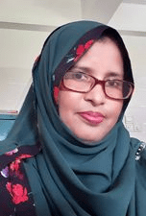
পরিচিতি
শ্রেণি: ষষ্ঠ
বিষয়: চারুপাঠ
সময়: ৫০ মিনিট
তারিখ: ০১/১২/২০২১ ইং
রাহিমা আক্তার
সহকারী শিক্ষক বাংলা
পলাশ থানা মডেল উচ্চ বিদ্যালয়
পলাশ, নরসিংদী

Slide 3
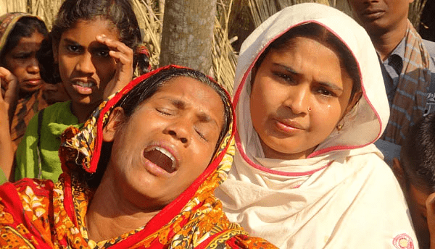
চিত্র দুটি লক্ষ্য কর
ছবিগুলোতে কিসের অনুভুতি প্রকাশ পেয়েছে?

Slide 4
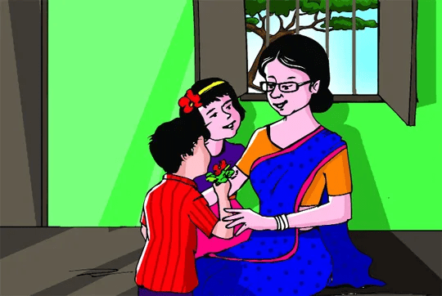
চিত্র দুটি লক্ষ্য কর
ছবিগুলোতে কিসের অনুভুতি প্রকাশ পেয়েছে?

Slide 5
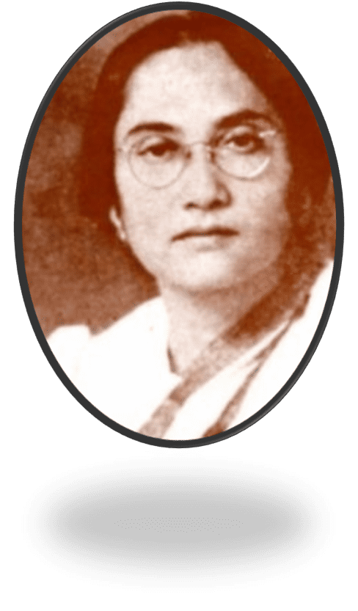
আজকের পাঠ
সুখ
কামিনী রায়

Slide 6
শিখনফল
এই পাঠ শেষে শিক্ষার্থীরা...
১
১
কবি পরিচিতি বলতে করতে পারবে;
২
কবিতাটি প্রমিত উচ্চারণে আবৃত্তি করতে পারবে;
৩
নতুন শব্দগুলোর অর্থসহ বাক্য গঠন করতে পারবে;
মানুষের প্রতি শ্রদ্ধা ও ভালোবাসার অনুভূতি প্রকাশ করতে পারবে।
৪

Slide 7
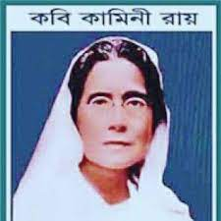
কবি পরিচিতি
১৮৬৪খ্রিঃ ১২অক্টোবর বাখরগঞ্জ বর্তমান বরিশাল জেলায় বাসন্ডাগ্রামে
জন্ম
১৯৩৩ খ্রিষ্টাব্দে ২৭ সেপ্টেম্বর কলকাতায়
মৃত্যু
পুরস্কার
ছদ্মনাম
কলকাতা বিশ্ববিদ্যালয় থেকে জগত্তারিণী পদক’ পান।`
`
‘জনৈক বঙ্গমহিলা’।মাত্র পনের বছর বয়সে তিনি ‘আলো ও ছায়া’কাব্যগ্রন্থ রচনা করেছিলেন।
রচনাবলী
নির্মাল্য’ অশোক সংগীত’ ‘দীপ ও ধুপ” ‘জীবনপথে’ ‘আলো ও ছায়া

Slide 8
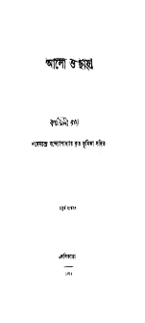
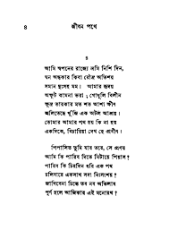
খ্যাতিমান কবি কামিনী রায়ের সাহিত্যকর্ম

Slide 9
একক কাজ
খ্যাতিমান কবি কামিনী রায়ের জন্ম পরিচয় লেখ।

Slide 10
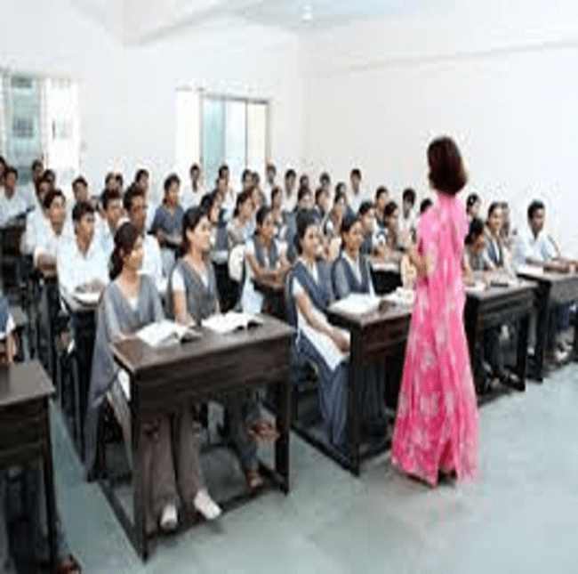
শিক্ষকের
আদর্শ পাঠ
সুখ
কামিনী রায়
নাই কিরে সুখ ? নাই কিরে সুখ ?-
এই ধরা কি শুধু বিষাদময় ?
যাতনে জ্বলিয়া কাঁদিয়া মরিতে
কেবলি কি নর জনম লয়?-
বল ছিন্ন বীণে,বল উচ্চেঃস্বরে
না –, না – ,না – , মানবের তরে
আছে উচ্চ লক্ষ্য,সুখ উচ্চতর
না সৃজিলা বিধি কাঁদাতে নরে।
কার্যক্ষেত্র ঐ প্রশস্ত পড়িয়া
সমর –অঙ্গন সংসার এই,
যাও বীরবেশে কর গিয়া রণ;
যে জিনিবে সুখ লভিবে সে-ই ।

Slide 11
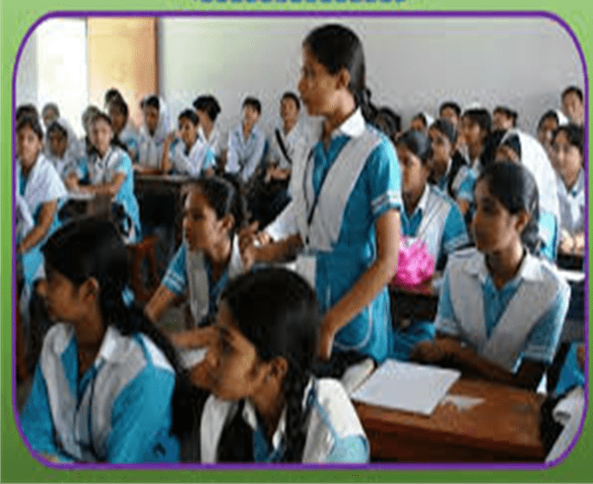
শিক্ষার্থীর
সরব পাঠ

Slide 12
কবিতায় উল্লিখিত কিছু শব্দের উচ্চারণ চর্চা করি
রণ
রনো
স্বার্থ
শারথো
উচ্চতর
উচ্চতরো
প্রশস্ত
প্রোশসতো

Slide 13
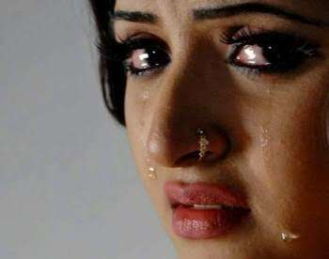
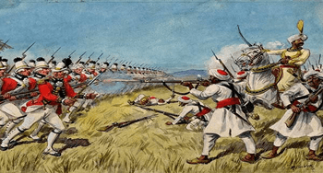
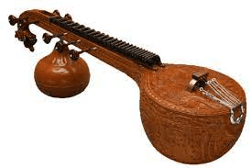
এসো নতুন শব্দ গুলোর অর্থ জেনে নেই
বিষাদময়
দুঃখময়।
রণ
যুদ্ধ/লড়াই।
বীণে
বাদ্যযন্ত্র বিশষের মাধ্যমে।

Slide 14
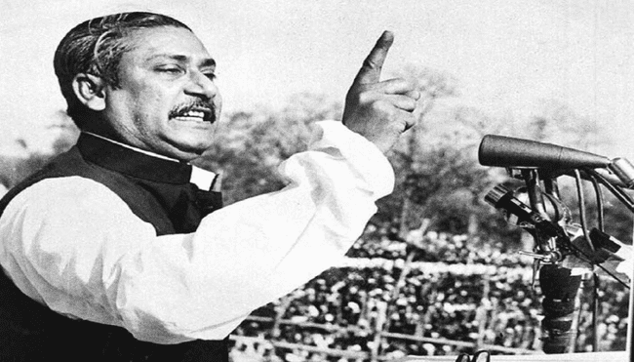
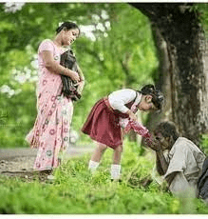
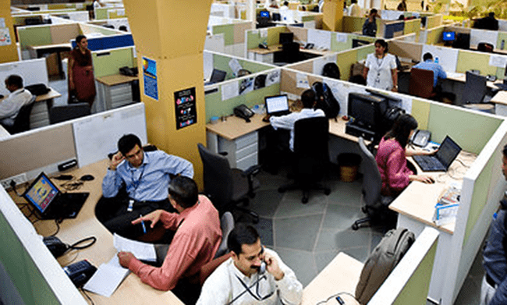
এসো নতুন শব্দ গুলোর অর্থ জেনে নেই
উচ্চঃস্বরে
চ
চড়া গলায়।
নরে
মানুষকে।
কার্যক্ষেত্র
কাজের জায়গা।

Slide 15
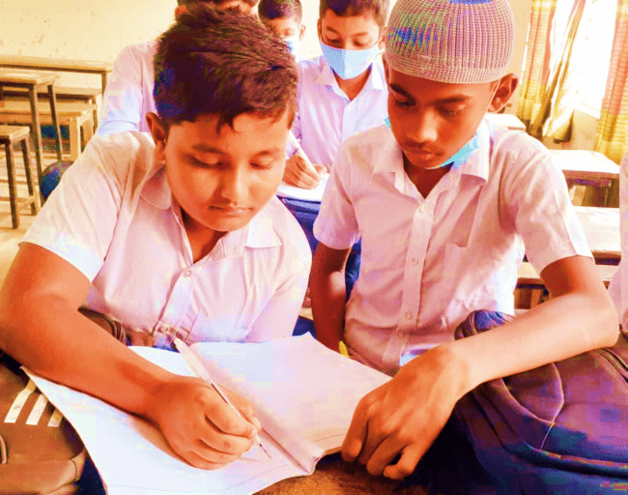
জোড়ায় কাজ
রণ,বীণে,সৃজিলা শব্দ দিয়ে ২টি করে বাক্য লিখ।

Slide 16
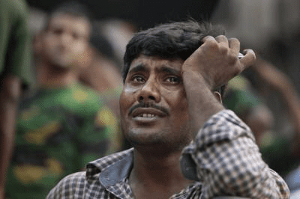
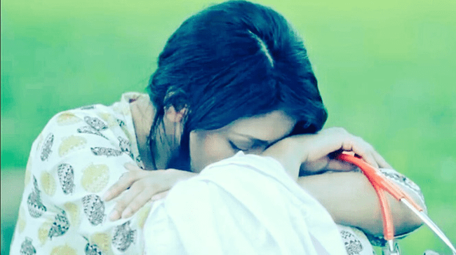
নাই কিরে সুখ ? নাই কিরে সুখ ?-
এই ধরা কি শুধু বিষাদময় ?

Slide 17
যাতনে জ্বলিয়া কাঁদিয়া মরিতে
কেবলি কি নর জনম লয়?-

Slide 18
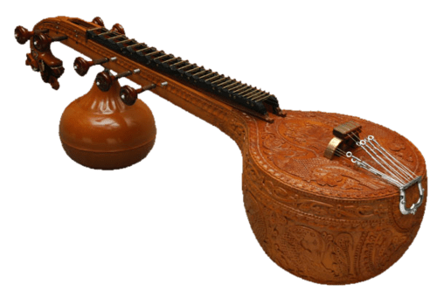
বল ছিন্ন বীণে,বল উচ্চেঃস্বরে
না –, না – ,না – , মানবের তরে

Slide 19
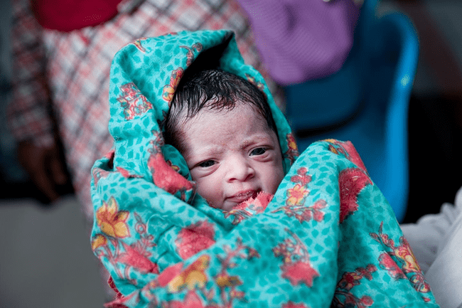
আছে উচ্চ লক্ষ্য,সুখ উচ্চতর
না সৃজিলা বিধি কাঁদাতে নরে।

Slide 20
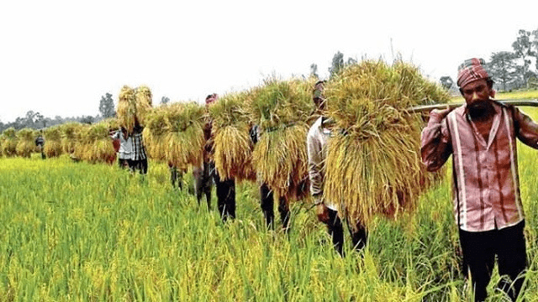
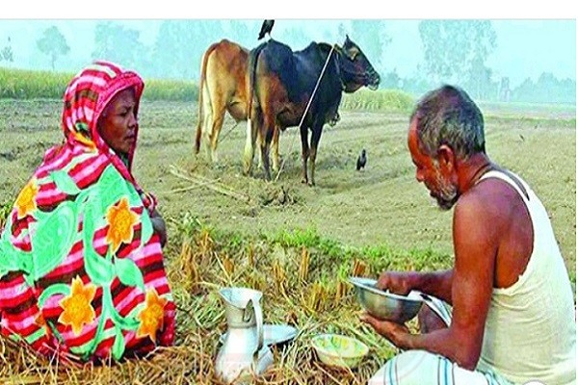
কার্যক্ষেত্র ঐ প্রশস্ত পড়িয়া
সমর –অঙ্গন সংসার এই,

Slide 21
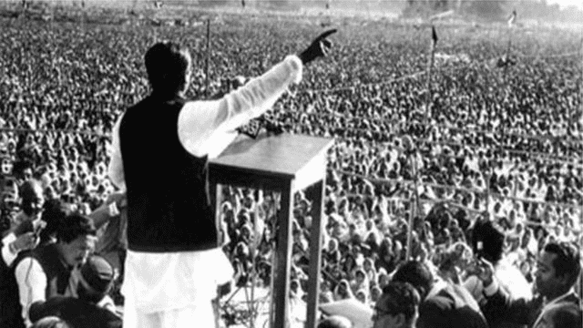
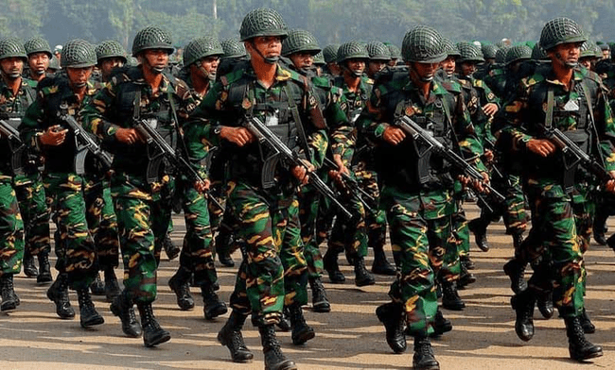
যাও বীরবেশে কর গিয়া রণ;
যে জিনিবে সুখ লভিবে সে-ই ।

Slide 22
দলগত কাজ
‘যে জিনিবে সুখ লভিবে সে-ই’ চরণটি ব্যাখ্যা করো।

Slide 23
মূল্যায়ন
সঠিক উত্তরের জন্য প্রশ্নে ক্লিক করি
১. ‘জনৈক বঙ্গ মহিলা ছদ্মনামে লিখতেন
(ক) বেগম রোকেয়া
(খ) সুফিয়া কামাল
(গ) কামিনী রায়
(ঘ) জাহানারা ইমাম
২. ‘জগত্তারিণী’ কী?
(খ) সম্মাননা পদক
(ক) নাটক
(ঘ) কাব্যগ্রন্থ
(গ) নারীদের সংগঠন
৩. সুখ কবিতায় এ ধরা কেমন বলে খেদ প্রকাশ করা হয়েছে?
(ক) নিরানন্দময়
(খ) বিষাদময়
(গ) কোলাহলময়
(ঘ) আনন্দময়

Slide 24
মূল্যায়ন
নিচের প্রশ্নগুলোর উত্তর দাও?
১. কবি কামিনী রায় এর জন্ম কত সালে ?
২. সুখ কবিতাটি কোন কাব্যগ্রন্থের অন্তর্গত ?
৩. উচ্চঃস্বরে শব্দের অর্থ কী ?
৪. সংসারকে কবি কী বলেছেন ?
৫. কবি বীর বেশে রণক্ষেত্রে যেতে বলেছেন কেন?

Slide 25
বাড়ির কাজ
প্রকৃত সুখ কিভাবে লাভ করা যায় কবিতার আলোকে ব্যাখ্যা করো।

Slide 26
ধন্যবাদ সকলকে

